Slide 1
Project delTa
Kristoffer Gudmundsen, Mazahir Hashimli, Gosia Kokoszka, Stian Masserud

Slide 3
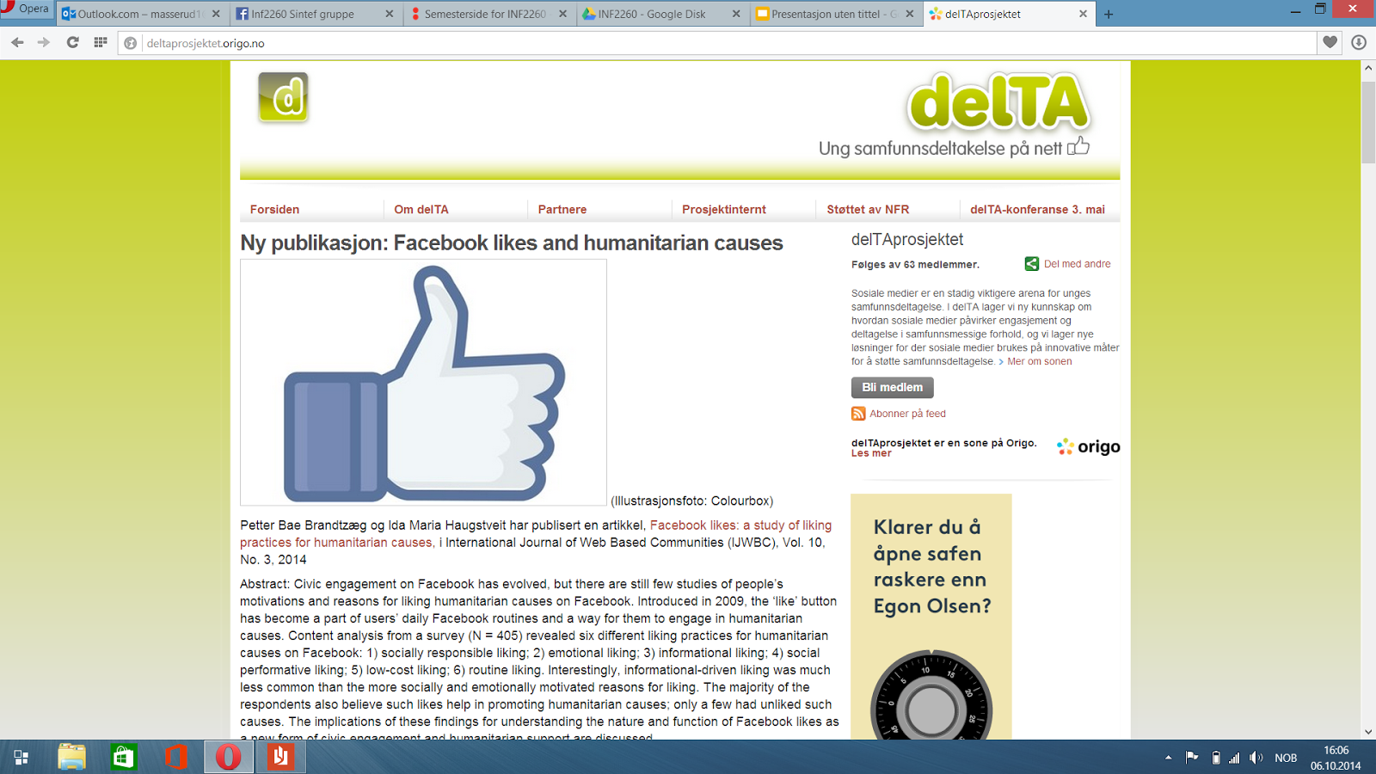

Slide 4
Konseptutvikling
3 iterasjoner med ideutvikling
Vi har startet med 12 forskjellige ideer
Først valgte vi ut 4 beste ideer.
Så evaluerte vi de 4 ideene med SINTEF, Plan-Norge og en designer fra designskolen.
Deretter valgte vi 2 ideer som ble evaluert på en workshop med 6 skoleever og interaktive prototyper.
Til slutt ble det bare ChallangeApp igjen :)

Slide 5
ChallengeApp
Hvilke problemstillinger tar vi for oss?
Få unge mennesker til å engasjere seg.
Kunnskapsnivå er lavt.
Humanitært arbeid framstår som noe trist, sorgmodig, og veldig lite kult. Mennesker vil helst skjerme seg mot det ubehagelige.
Det er høy terskel for å dele den type engasjement på sosiale medier.
Notes:
Humanitært arbeid fremstår som noe trist, sorgmodig, og veldig lite kult mennesker vil helst skjerme seg mot det ubehagelige

Slide 6
ChallengeApp
Hvordan kan ChallangeApp løse disse utfordringene?
Vil skape en opplevelse av å ikke bare støtte noe, men aktivt delta i utviklingsarbeid. Alt du gjør i appen skal få betydning i den virkelige verden.
En morsommere og mer åpen tilnærming til digital aktivisme.
Basert på spill og mobilapp-verden som unge mennesker kan lett forholde seg til.
Notes:
og gjennomføring på en håndgripelig, konkret måte.

Slide 7
ChallengeApp
Poengscore system.
Personalisert og oppgraderbar avatar.
Forskjellige typer challanges (bilde, video, nett, samarbeid med venner, mm).
Muligheten til å utfordre venner.
Muligheten til å dele bilder og filmer knyttet til challenge.
Vellykket utført oppdrag kan deles på sosiale medier (mer personlig enn å bare dele innhold skapt av andre).
Min side med oversikt over challengehistorikken.

